Slide 1
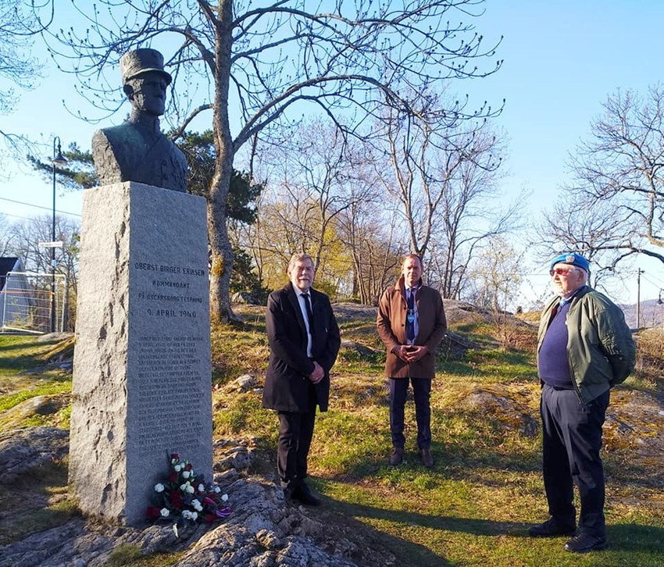
Pkt 1
Velkommen til
ÅRSMØTE 2021
Norge har vært nedstengt fra 12.mars 2020 og frem til i dag.
OSCARSBORG FESTNINGS VENNER

Slide 2
Pkt 2 Godkjenning av innkallingen
Årsmøte ble utsatt 2 ganger pga Covid 19. Medlemmene ble varslet pr SMS/mail, på hjemmesiden og facebook.
Det ble sendt en siste påminnelse 24 juni 2021, som følge av kort frist.
Styret gjør oppmerksom på at innkallingen ikke er iht vedtektene.
Saker som medlemmene ønsker behandlet måtte sendes oss innen 27.juni 2021. Styret er innstilt, med årsmøtets godkjennelse, å behandle saker som fremmes i møte ved åpningen.
Innkalling med sakspapirer lagt ut på OFVs hjemmeside 27.juni 2021

Slide 3
Pkt 3 Godkjenning av dagsorden
Dagsorden er i henhold til vedtektene.
Dagsorden
Valg av referent
Valg av 2 representanter til å undertegne protokollen sammen med referenten
Styrets årsberetning
Årsregnskap og revisors beretning
Fastsettelse av kontingent
Orientering om styrets planer og budsjett for kommende år
Valg iflg. vedtektenes §6
Innkomne saker
Etter årsmøte blir det medlemsmøte med orienteringer og enkel bevertning

Slide 4
Pkt 4 Valg av møteleder
Forslag: ?
Årsmøtets behandling:
Vedtak:
Xxx ble valgt som møteleder.

Slide 5
Pkt 5 a Valg av referent
Leder foreslår Hilde Herberg som referent.
Årsmøtets behandling:
Årsmøtets behandling
Vedtak:
Xxxx ble valgt som referent.

Slide 6
Pkt 5 b Valg av to representanter til å underskrive protokollen, sammen med referenten
Leder/årsmøte foreslår to fra salen
Årsmøtets behandling:
Årsmøtets behandling
Vedtak:
Xxxx ble valgt som referent.

Slide 7
Pkt 5 c. Styrets årsberetning
Leder Ragnar Dahl
Nestleder Hilde Herberg
Styremedlem Torild Stumo
Styremedlem Jon Ivar Stedje
Styremedlem Hans Petter Aksnes
Styremedlem Nils Einar Nesdam
Kasserer Svein Moen
Revisor Hilde Falck Olsen
Valgkomite Mette Høiland
Hilde Falck Olsen
Øyvind Solli
Styret og øvrige verv

Slide 8
Styret har hatt 4 styremøter i 2020.
Kommandant Per Egil Grimstad og festningsforvalter Jonny Fjeld har møterett, men som følge av covid 19 er bidrag mottatt pr tlf og mail
Styrets leder/nestleder har hatt løpende kontakt med kommandant og festningsforvalter.
Styrets arbeid har vært begrenset, men konsentrert om foreningens virksomheter og arrangementer.
Styrets virksomhet

Slide 9
Fergekort til alle i styret
Gratis ferge for
venneforeningens
arrangementer
på Oscarsborg

Slide 10
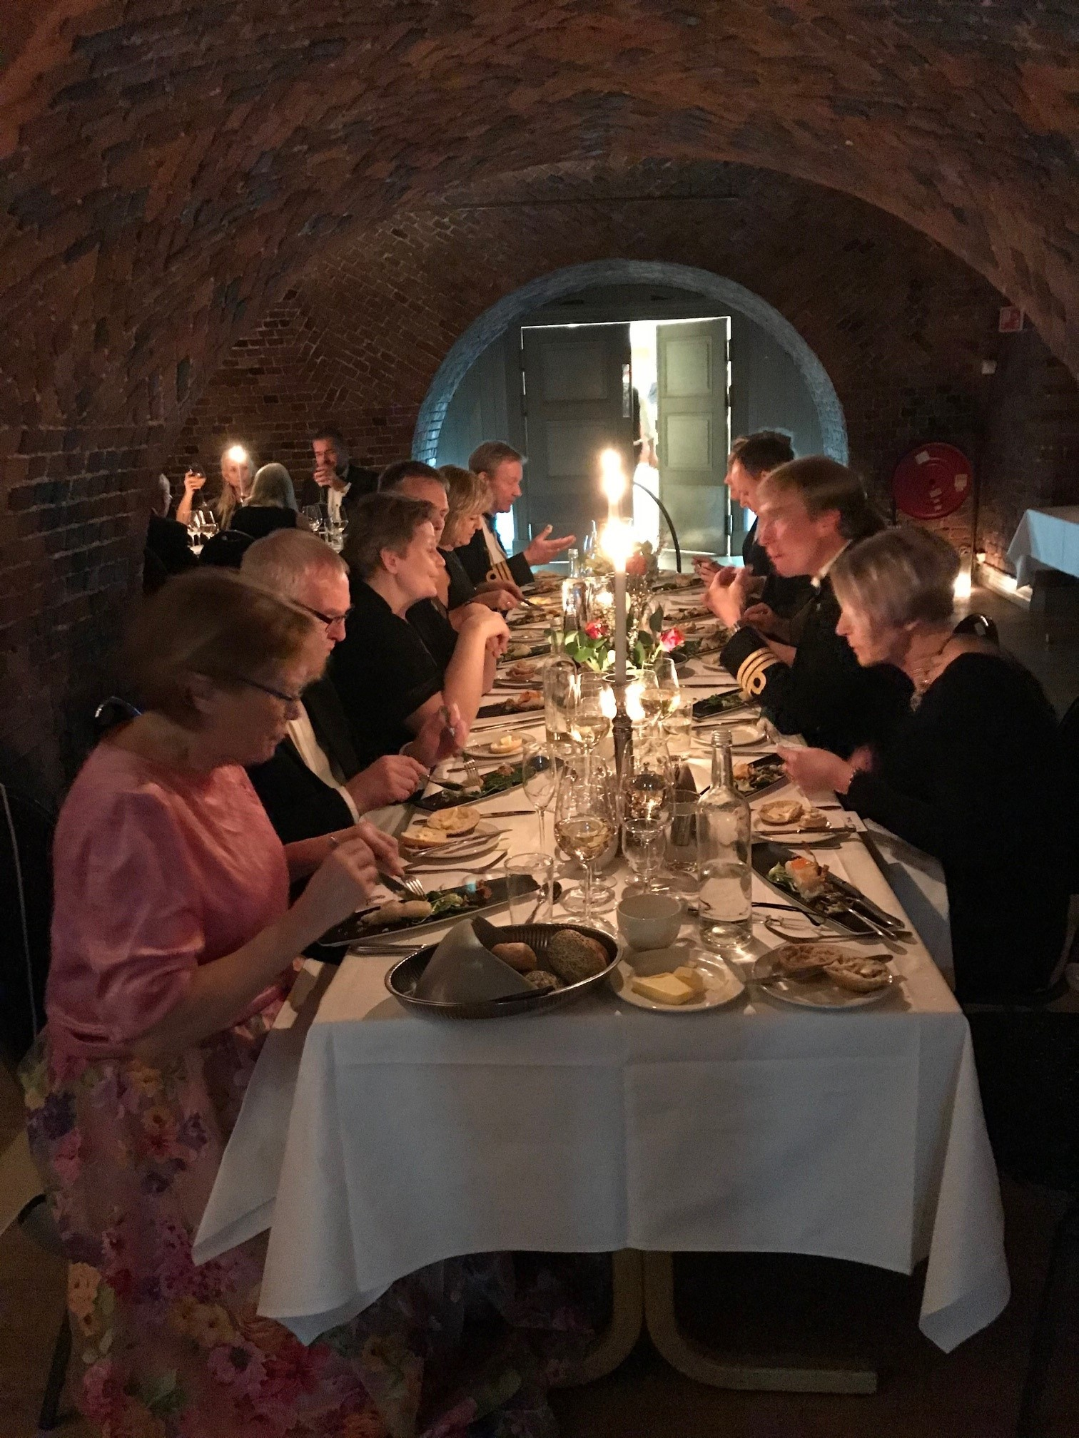
8.Februar 2020
Festningsballet ble gjennomført tross få deltakere. Ballet gikk med underskudd.
Ballet er et samlingspunkt som bidrar til økt interesse og til å beholde medlemmer
8.februar 2020

Slide 11
Penger fra KUD Rullestolrampe ved museet
OFV ga som gave fra innsamlede midler til museet kr 750 000.
En konsekvens av dette er at KUD har overført kr 187 500.- (som er 25 % av vår gave) direkte til museet.
Påbegynt arbeid med rullestol-rampe ved inngangen til museet (levert i 2021)

Slide 12
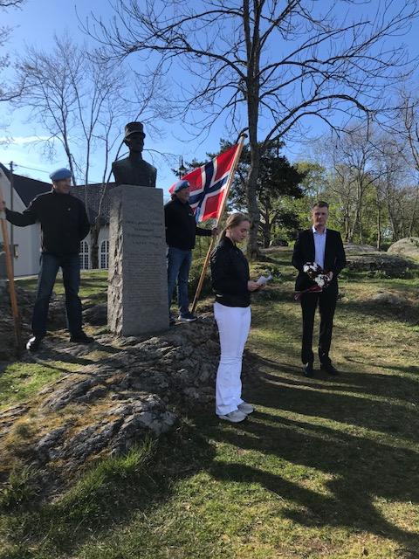
8.Mai 2020
Tale og blomsternedleggelse ved oberst Birger Eriksens byste i badeparken i Drøbak og ved hans gravsted på vår Frelsers gravlund.
Oldebarnet Morten Andreas Eriksen og hans datter Kristiane
Ny tradisjon:
Blomsternedleggelse ved minnesteinen for de falne i Frogn.
Ordfører og Kommandant var tilstede
Torild Stumo ordnet blomster

Slide 13
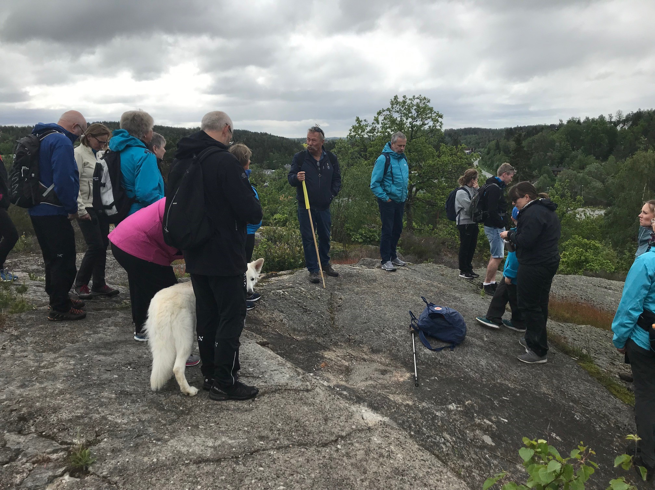
Mai 2020
Festningsmarsjen
avlyst
pga
Covid19

Slide 15
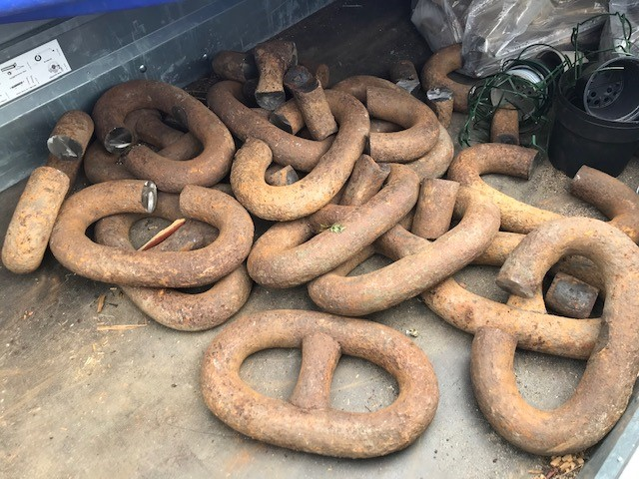
18.Mai 2020
Mottatt siste rest av ankerledd fra Blûcher
De skulle ha 2 ankerledd ferdig montert m/messingplatte.
Vi produserer crester og startet salget i går

Slide 16
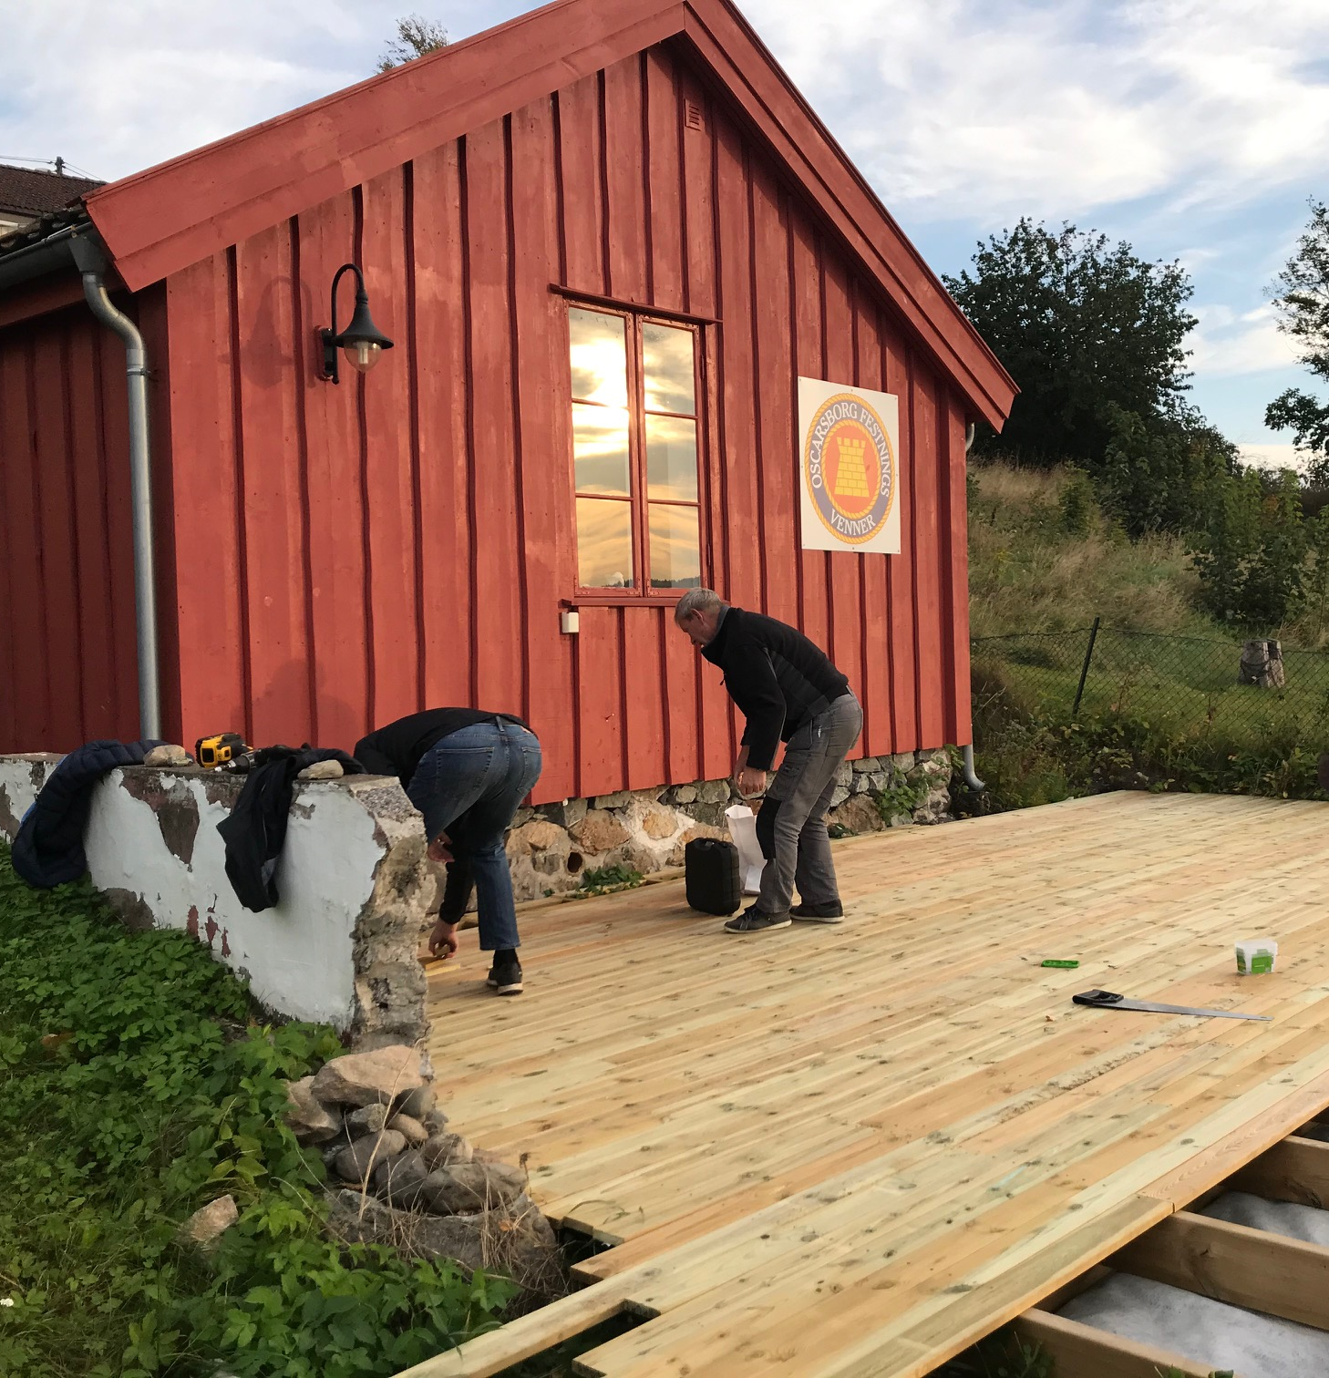
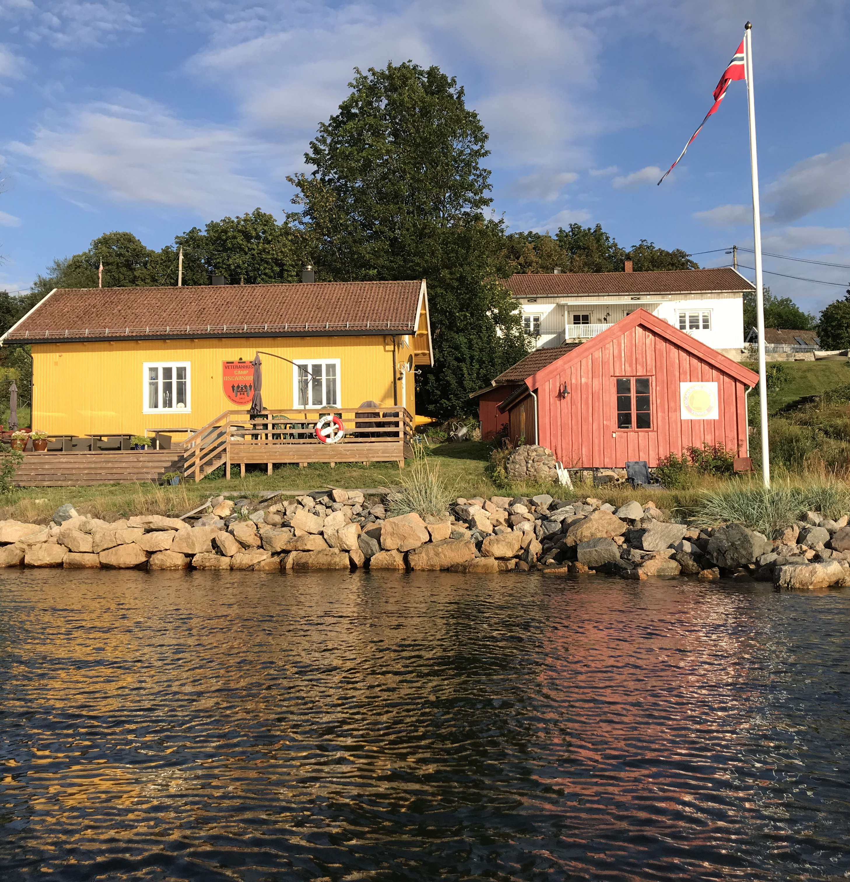
Platting foran Naustet, ca 30 m2. Kan benyttes av medlemmer – fortrinnsvis ved bestilling i helger, for å unngå bomturer.

Slide 17
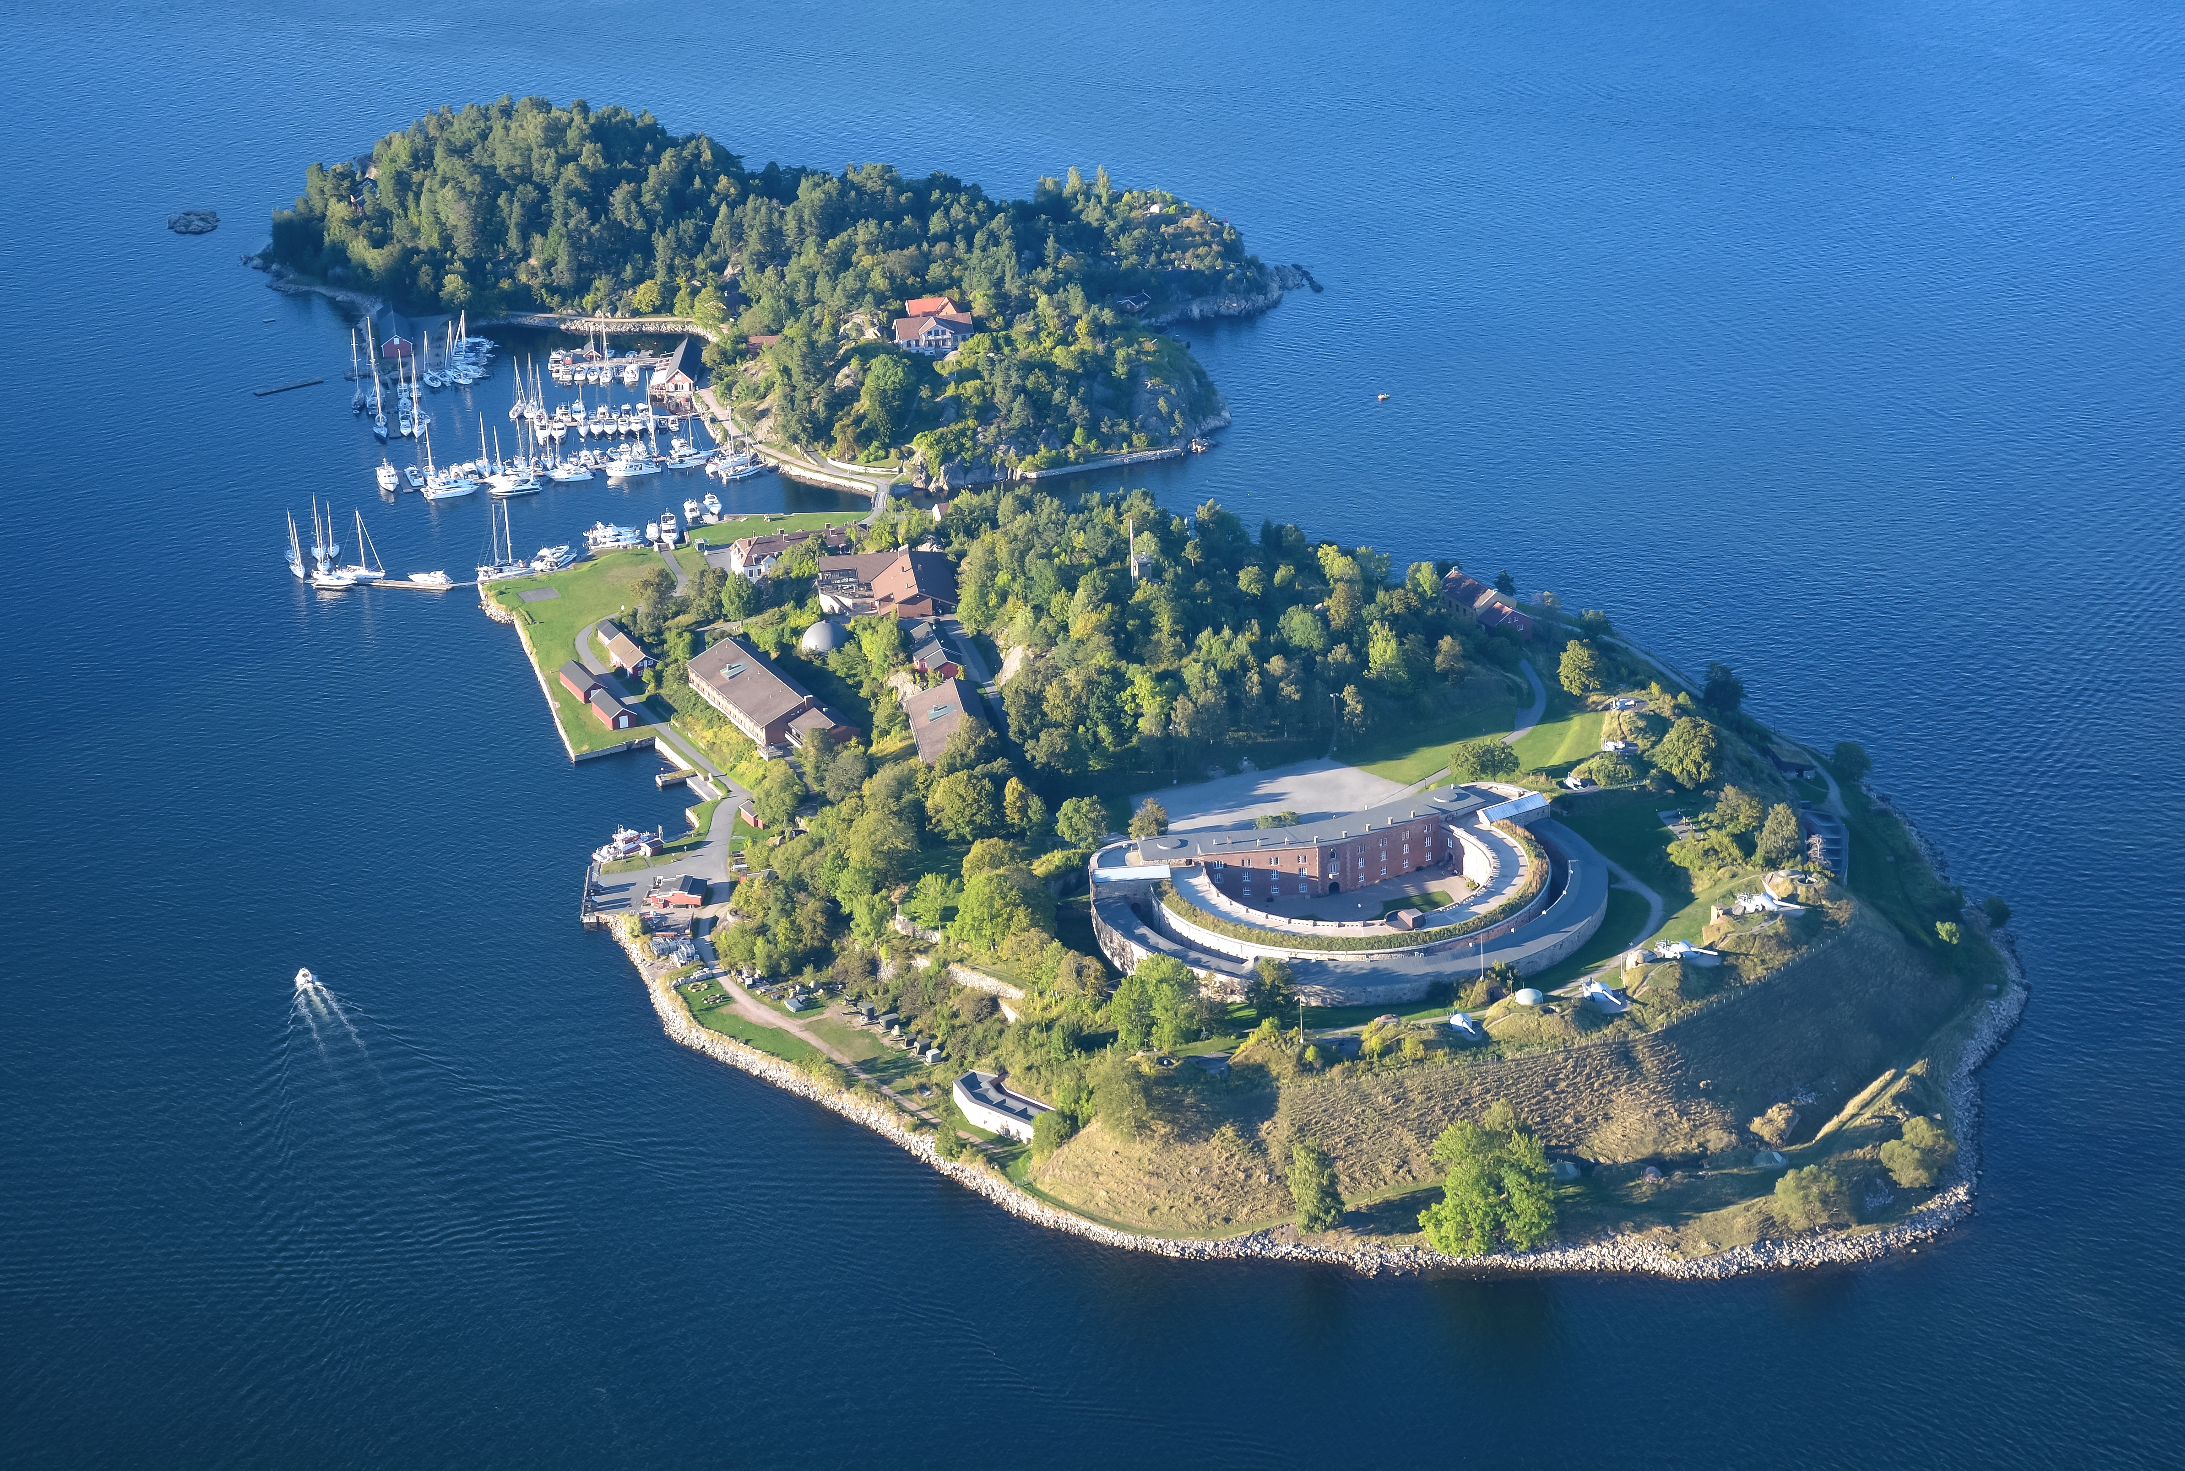
Andre forhold
Foreningen har pr 1.januar 2021
229 medlemmer, herav:
Familiemedlemmer 177
Livsvarige medlemmer 36
Æresmedlemmer 16
Sosiale medier – liten aktivitet pga covid 19
Grasrotandelen kr 13 940,66

Slide 18
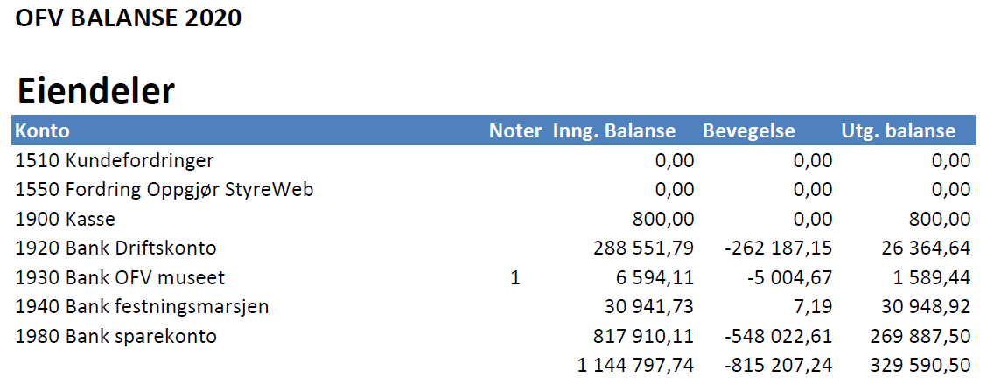
Pkt 5 d Regnskap og revisjon - Årsregnskap og revisors beretning
Pkt 5 d
Regnskap og revisjon

Slide 19
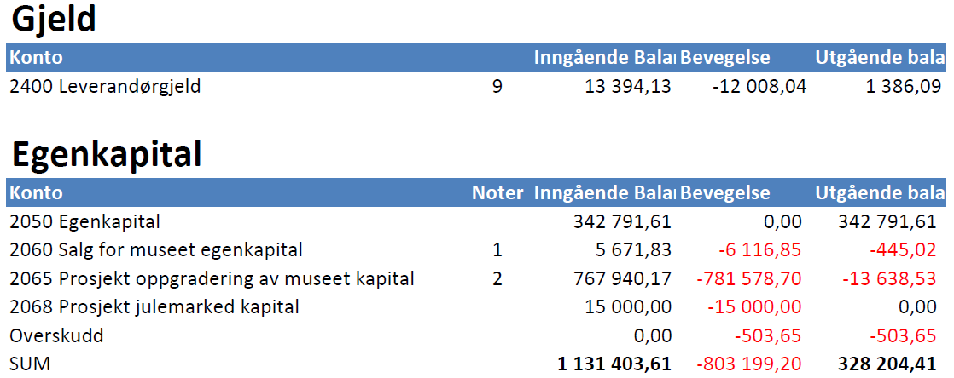
Pkt 5 d Regnskap og revisjon - Årsregnskap og revisors beretning

Slide 20
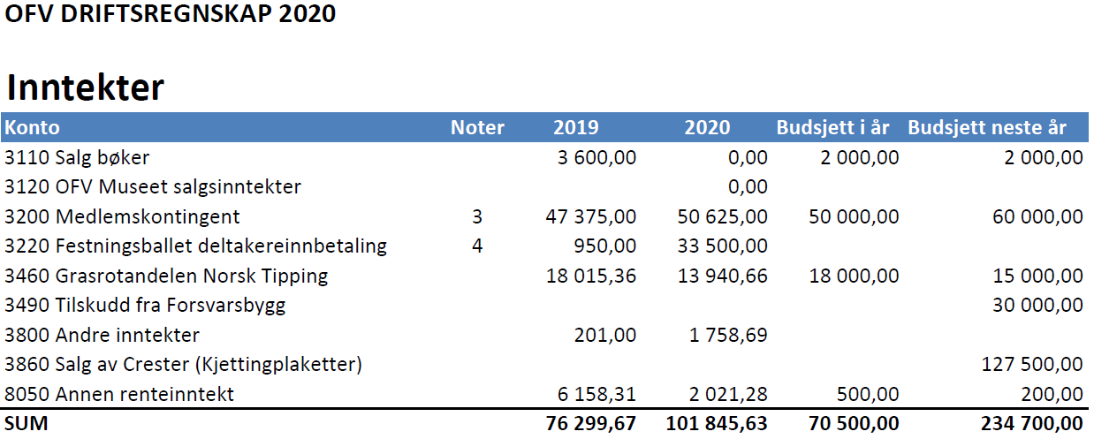
Pkt 5 d Regnskap og revisjon - Årsregnskap og revisors beretning

Slide 21
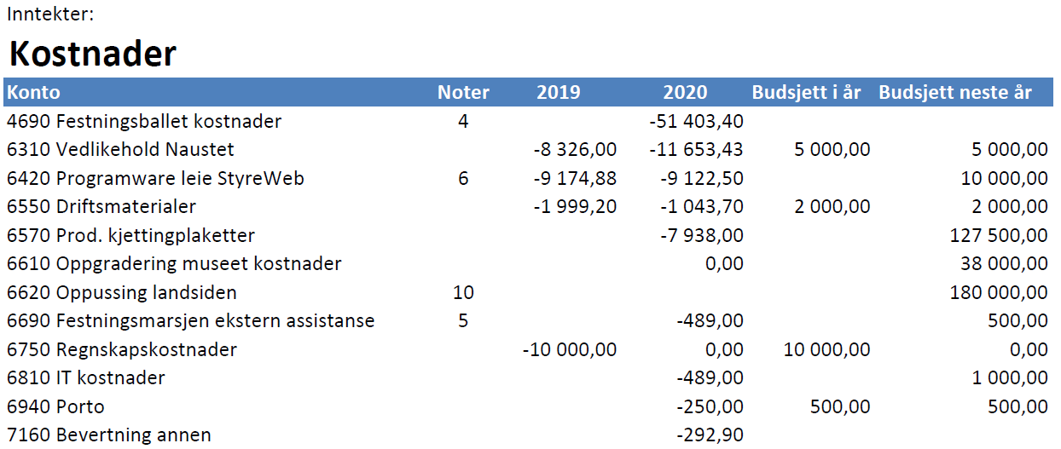
Pkt 5 d Regnskap og revisjon - Årsregnskap og revisors beretning

Slide 22
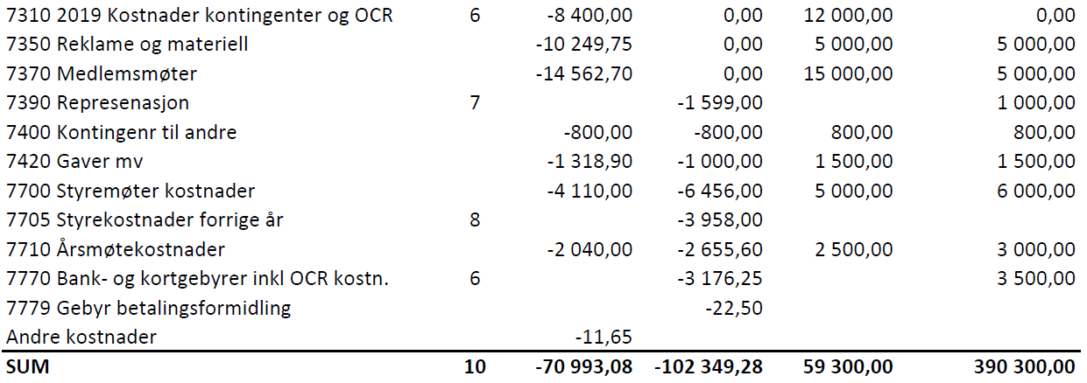
Årsregnskap og revisors beretning

Slide 23
Årsregnskap og revisors beretning

Slide 24
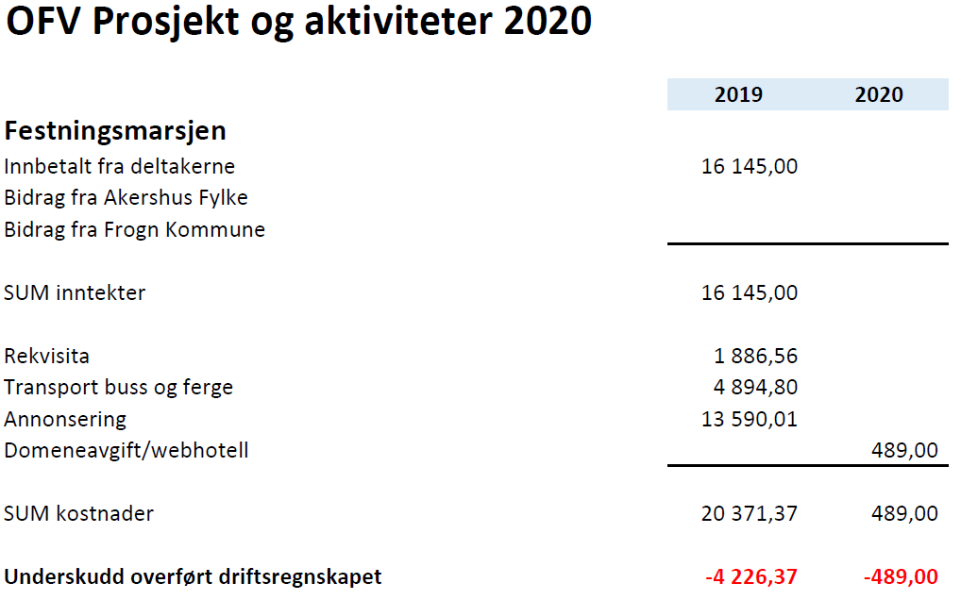
Årsregnskap og revisors beretning

Slide 25
Pkt 5 d Regnskap og revisjon - Årsregnskap og revisors beretning

Slide 26
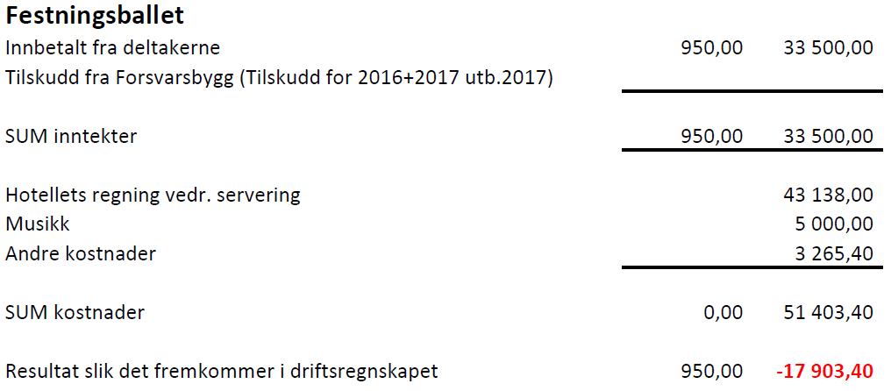
Pkt 5 d Regnskap og revisjon - Årsregnskap og revisors beretning

Slide 27
Pkt 5 d Regnskap og revisjon - Årsregnskap og revisors beretning

Slide 28
Pkt 5 d Regnskap og revisjon - Årsregnskap og revisors beretning
Ikke tatt med styrets oppgaver ifh til regnskap mv. Står i årsrapporten

Slide 29
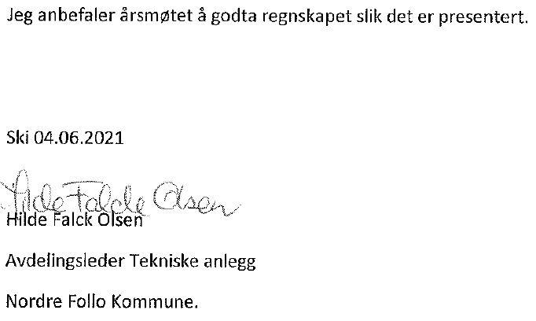
Pkt 5 d Regnskap og revisjon - Årsregnskap og revisors beretning

Slide 30
Pkt 5 e. Fastsettelse av kontingent
Kontingenten foreslås uendret som følger:
kr. 250.- for familiemedlemsskap
kr 2 500.- for livsvarig medlemskap

Slide 31
Pkt 5 f. Orientering om styrets planer og budsjett

Slide 32
Pkt 5 f. Plan for aktiviteten
Plan for aktiviteten
• Ferdigstillelse av platting ved naustet
• Oppussing av veisvingbatteriet, vedlikehold av vegetasjon og hogst av trevirke foran
batteriet. Etablering av lekeplass og 2 bord m/benker foran kanon 1 og 2.
• Offisiell ferdigstillelse av oppussing og vedlikeholdsarbeid Veisvingbatteriet.
• Utvendig vedlikehold av bunkere ved Koppås batteriet i samarbeid med Forsvarsbygg.
Rydding av kratt/småskog dersom samarbeid med Nordstranda og Husvik vel går i orden.
• Vedlikehold av Husvikbatteriet
• Delta på Kulturrådets høstsamling, herunder salg av materiell.
• Salg av minst 30 crester a kr 2000.-, herunder produsere iht bestilling i løpet av året
• Intensivere arbeidet med medlemsverving
• Oppdatere hjemmesider og facebook, herunder overføre domene til Museet
• Medlemstur til Bæreia senhøstes
• Gjennomføre et enkelt julearrangement
• Planlegge ball og årsmøte 2022
• Søke om økonomiske midler fra Frogn kommune, Forsvarsbygg, Sparebankstiftelsene
Det er opp til styre å prioritere oppgaver som skal gjennomføres.

Slide 33
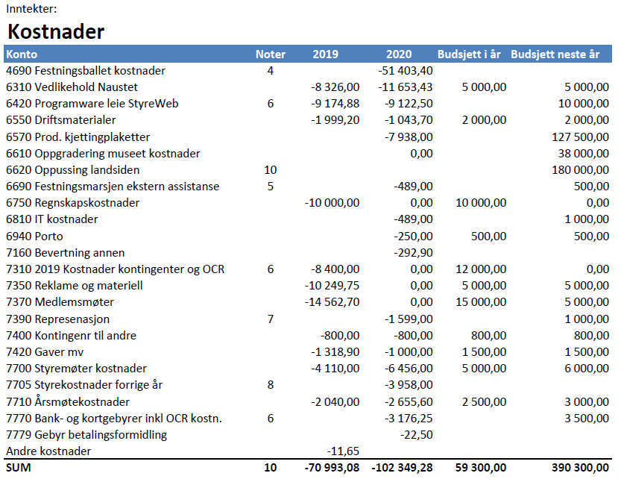
B
U
D
S
J
E
T
T
2
0
2
1

Slide 34
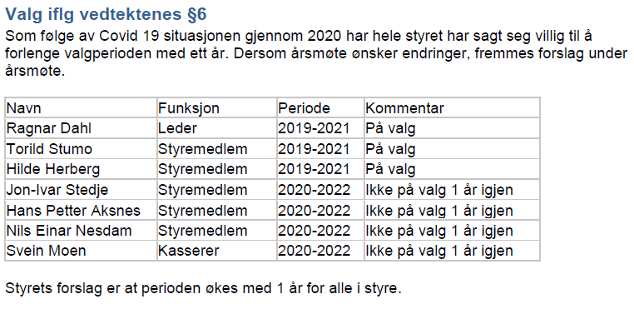
Pkt 5 g. Valg iht vedtektenes § 6

Slide 35
Pkt 5 g - Styret foreslår 1 års forlengelse for alle
​Navn | Funksjon​ | ​Ny periode | Kommentar​
​Ragnar Dahl | ​Leder | ​2019-2022 | Forlenges med 1 år
​Torild Stumo | ​Styremedlem | ​2019-2022 | Forlenges med 1 år
​Hilde Herberg | ​​Styremedlem | ​2019-2022 | Forlenges med 1 år
​Jon-Ivar Stedje | ​​Styremedlem | ​2020-2023 | Forlenges med 1 år
​Hans Petter Aksnes | ​Styremedlem​ | ​2020-2023 | ​Forlenges med 1 år
​Nils Einar Nesdam Svein Moen | ​Styremedlem Kasserer | ​2020-2023 2020-2023 | ​Forlenges med 1 år Forlenges med 1 år

Slide 36
Pkt 5.g Valg av revisor og valgkomitè
Styrets forslag til revisor:
Hilde Falck Olsen
Styret innstiller følgende kandidat til valgkomiteen
for perioden 2020-2022:
Hilde Falck Olsen 2020-2022 (23) Forlenges med 1 år
Mette Høiland 2019-2021 (22) Forlenges med 1 år
Øyvind Solli 2019-2021 (22) Forlenges med 1 år
Det er praksis at valgkomiteen konstituerer seg selv.

Slide 37
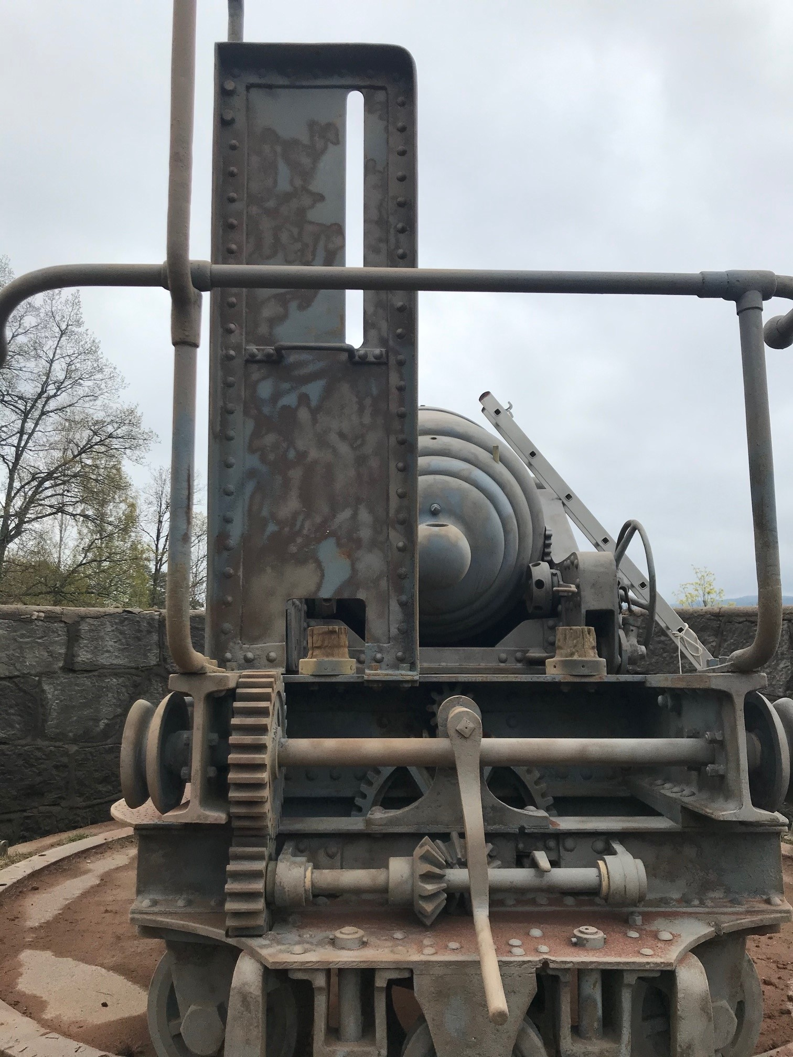
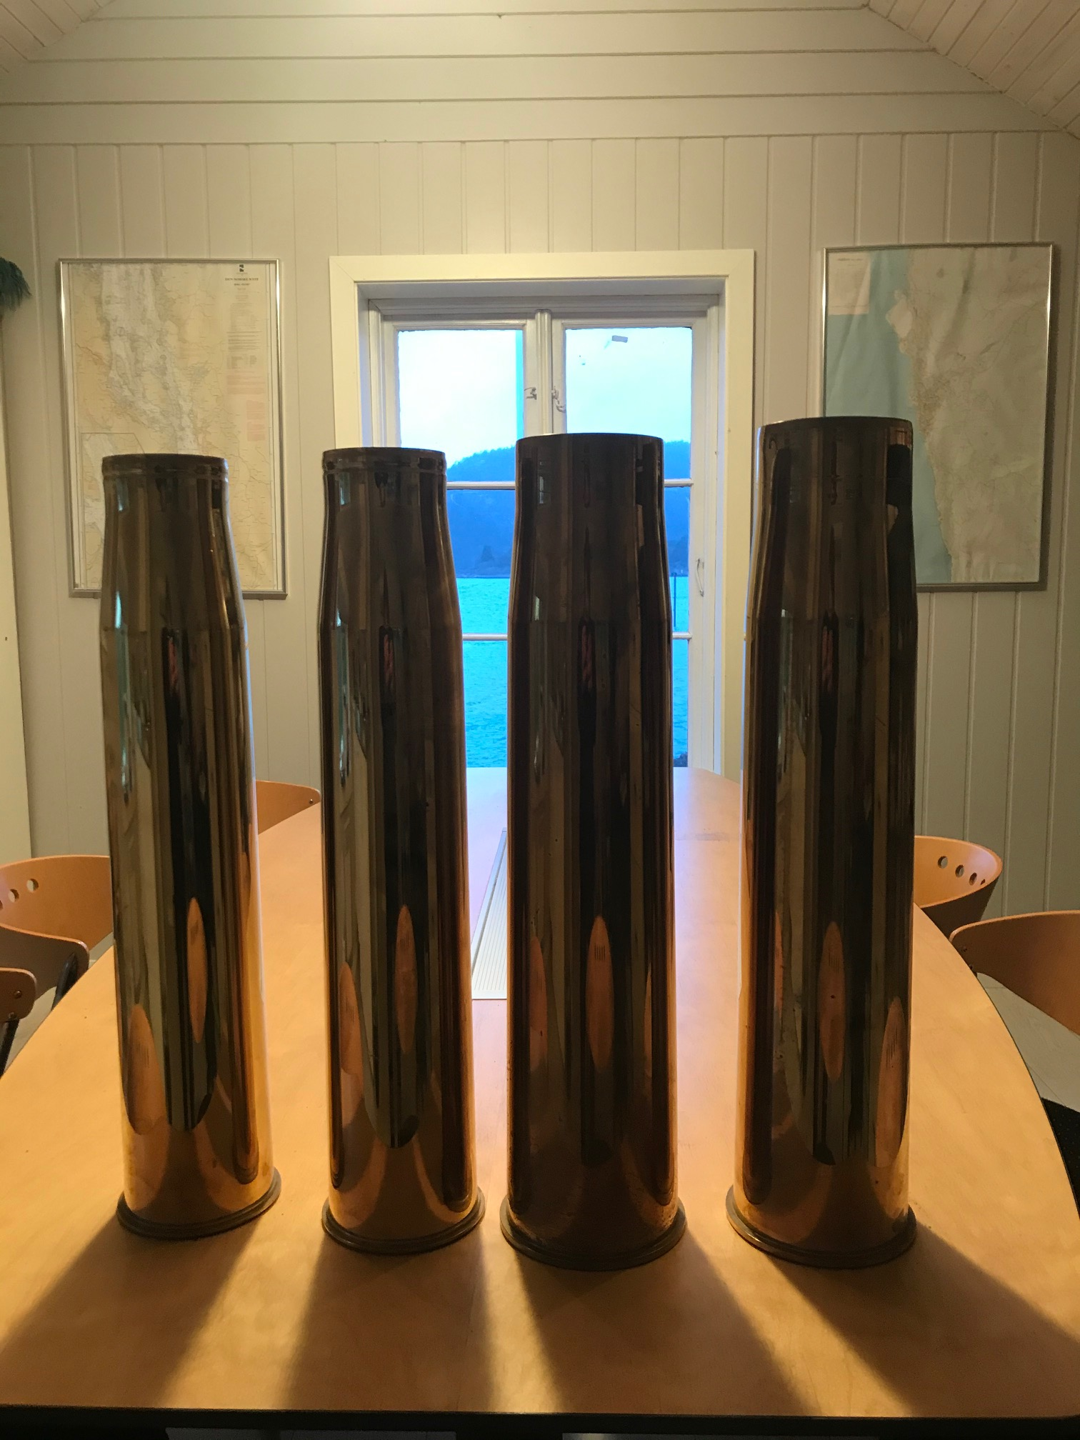
Pkt 5 h - INNKOMNE SAKER
KAN FREMMES I ÅRSMØTE

Slide 38
ÅRSMØTE SLUTT
PAUSE
MEDLEMSMØTE

Slide 39
Info fra Kommandanten
Prosjekt ny havn for Borgenbåten
Besluttet å ta inngangsbilletter
Museet overføres KUD 2024
Opera på Oscarsborg Donizetti. Spilles 11, 13, 14, 17, 18, 20, 21 august

Slide 40
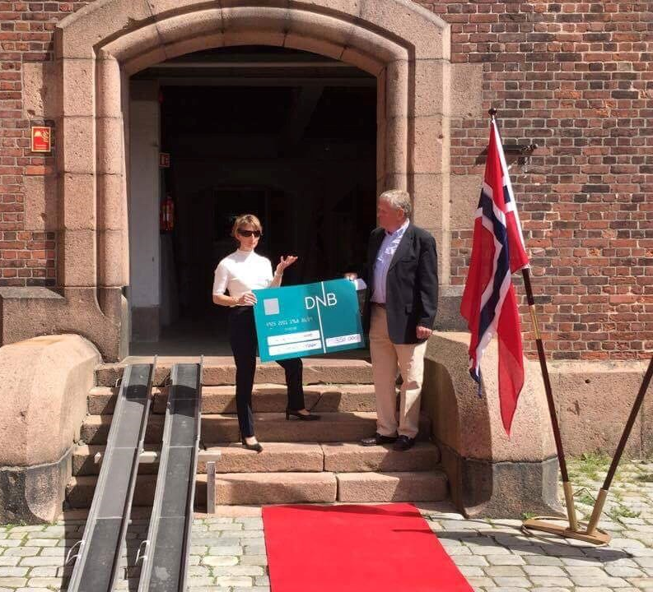
Info fra styret
GAMMEL handicap rampe
Ny handicap rampe

Slide 41
Info fra styret
Oppussing av veisvingbatteriet
Svein blåser norgeskanonen

Slide 42
Info fra styret
Støvsuging av sand under kanonrøret
Kanonene er galvanisert

Slide 43
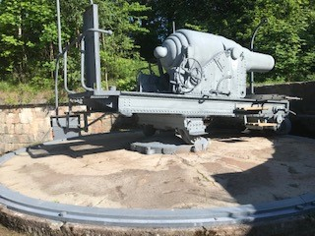
Info fra styret
En pause i jobben
Norgeskanon ferdig

Slide 44
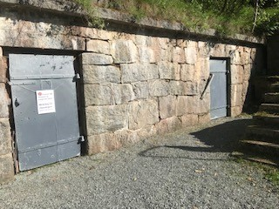
Info fra styret
Vi har malt dørerne
Slamming er planlagt

Slide 45
Info fra styret
Fått tillatelse til å felle trær
Du ser ikke sjøen fra kanon 2 (1)

Slide 46
Info fra styret
Ankerledd
Avlevert ankerledd
Salg av crester

Slide 47
SLUTT – SPØRSMÅL?

